Slide 1
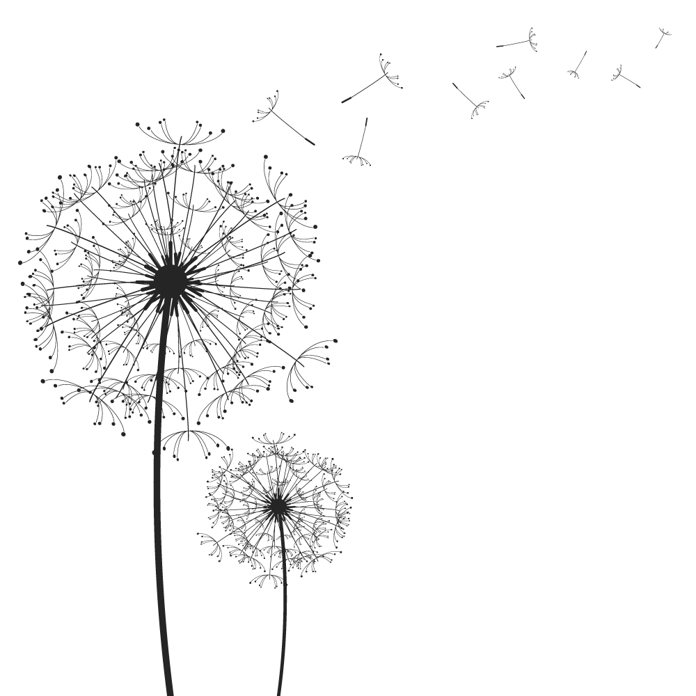
2018 个人工作汇报
汇报人：程载熙

Slide 2
目录
1
雾霾相关工作
2
掌纹相关工作
3
近期相关工作

Slide 3
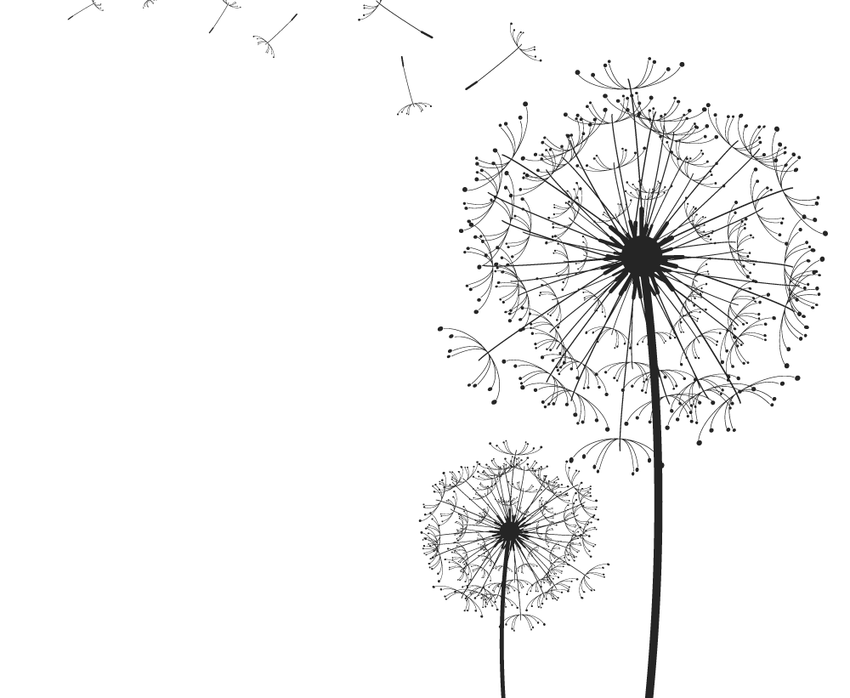
雾霾相关工作
Part.1
1
课题背景
2
课题介绍
3
我的工作

Slide 4
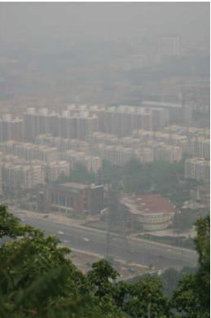
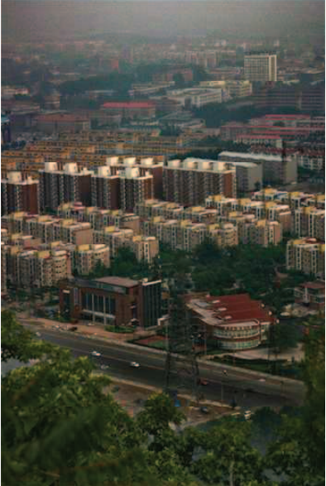
1.课题来源：导师的自然科学基金项目“基于深度神经网络的图像中雾霾的度量与去除”
背景
2.课题介绍：
3.课题应用

Slide 5
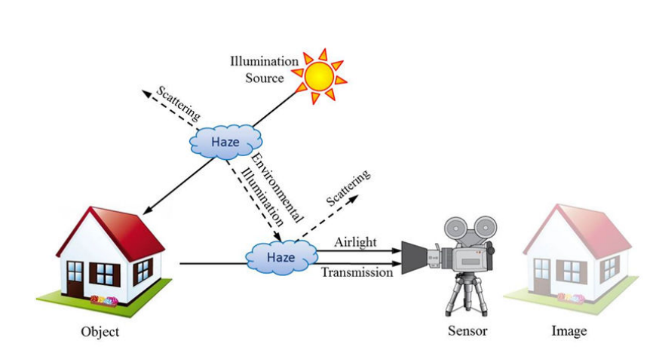






1.大气散射模型76
介绍
：实际观测到的图像
：清晰的图像
：透射率，即能够穿过雾霾到达摄像头的比率，与距离成反比。
：全局大气光
key：从不清晰图片中获取清晰图片的关键在于计算透射率t(x)，或者是其深度值d

Slide 6
课题思路：
目的：一个端到端的去雾霾系统
思路
神经网络
设计一个神经网络来直接除去雾霾
缺乏大量的清晰图像-雾霾图像对
构造一个比较大的清晰图像-雾霾图像对的数据集
无法人工拍，根据大气散射模型，假设知道图像的深度d，设计合理的参数就可以模拟雾霾图像
构造一个比较大的图像深度数据集

Slide 7
方案探索：
A）结构光（如Kinect）和tof相机
缺点：所获得的深度太近，适合室内
B）激光雷达测距，如KITTI数据集
缺点：成本太高
C）双目相机或多目
缺点：距离有限，算法复杂，实时性差
D）虚拟数据集，如virtual kitti数据集
缺点：不够真实
E） 单目图像深度估计
缺点：难度较大，信息不足，估计不准
工作

Slide 8
方案探索：
A）结构光（如Kinect）和tof相机
缺点：所获得的深度太近，适合室内
B）激光雷达测距，如KITTI数据集
缺点：成本太高
C）双目相机或多目
缺点：距离有限，算法复杂，实时性差
D）虚拟数据集，如virtual kitti数据集
缺点：不够真实
E） 单目图像深度估计
缺点：难度较大，信息不足，估计不准
工作
主要方法：
MRF、特征匹配，神经网络
测试：
我个人在caffe上测试过几个单目图像深度生成的网络，都比较粗糙，容易把深度和颜色联系，对天空无法处理。

Slide 9
方案探索：
A）结构光（如Kinect）和tof相机
缺点：所获得的深度太近，适合室内
B）激光雷达测距，如KITTI数据集
缺点：成本太高
C）双目相机或多目
缺点：距离有限，算法复杂，实时性差
D）虚拟数据集，如virtual kitti数据集
缺点：不够真实
E） 单目图像深度估计
缺点：难度较大，信息不足，估计不准
工作
参与论文：
Towards Simulating Foggy and Hazy Images and Evaluating Their Authenticity
ICONIP 2017, CCF-C, Ning Zhang、Lin Zhang、Zaixi Cheng

Slide 10
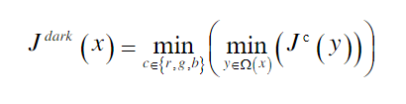

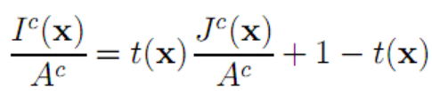
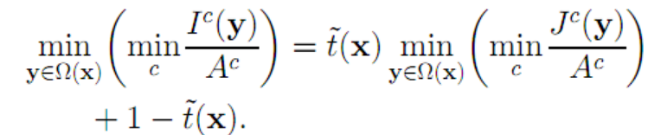
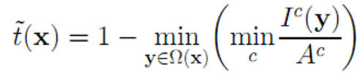
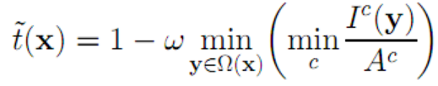
暗通道先验he，cvpr，09，bestpaper
在绝大多数非天空的局部区域里，某一些像素总会有至少一个颜色通道具有很低的值
扩展
造成这个现象的三个原因：
a）各种阴影
b）色彩鲜艳的物体或表面，在rgb三个通道中有些颜色的值很低，如绿草、黄叶，或蓝色的水面
c）物体本身就很暗

Slide 11
掌纹相关工作
Part.2
1
课题背景
2
前期工作
3
我的工作

Slide 12
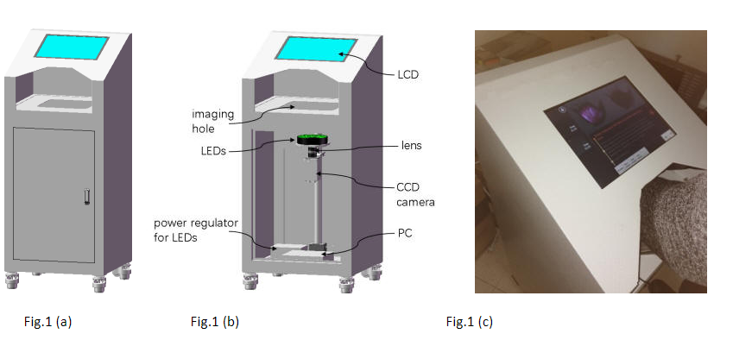
设备设计：
前期
数据采集：
300个人*2个手掌*两个session
12000张palmprint、12000张palmvein
Towards Contactless Palmprint Recognition: A Novel Device, A New Benchmark, and A Collaborative Representation Based Identification Approach Pattern Recognition, SCI, CCF-B

Slide 13
问题调研：
传统方法：
A）提取掌纹中的主线
B）基于子空间的方法
C）基于编码的方法
和其他生物特征对比：
与人脸的相比：唯一性、安全性、稳定，不易受光照、化妆等影响
与指纹相比：信息多，比较稳定
与虹膜识别相比：设备相对比较便宜
主要优势：安全性、唯一性、活体检测、非接触式
神经网络：
主要是分类网络和孪生网络
AlexNet->VGG->GooGleNet->ResNet->DesNet(x)
工作

Slide 14


问题研究：
识别（identification）问题：判断测试掌纹的身份，是一个分类问题，适合使用分类网络
验证（verification）问题：判断两张掌纹是否是同一个人，适合使用孪生网络
工作
将两个问题一起考虑，设计一个稳定的网络来提取唯一的特征
既要考虑识别问题，又要考虑验证问题

Slide 15
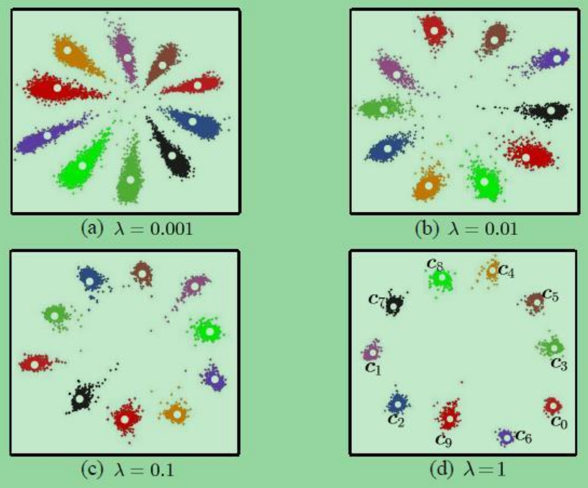
问题研究：
识别（identification）问题：判断测试掌纹的身份，是一个分类问题，适合使用分类网络
验证（verification）问题：判断两张掌纹是否是同一个人，适合使用孪生网络
工作
将两个问题一起考虑，设计一个稳定的网络来提取唯一的特征
既要考虑识别问题，又要考虑验证问题

Slide 16
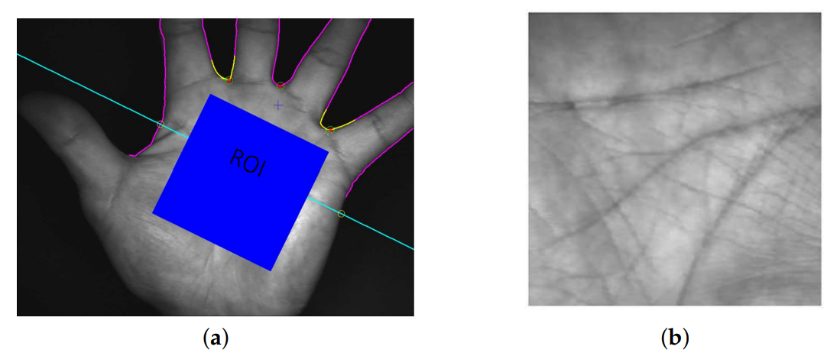

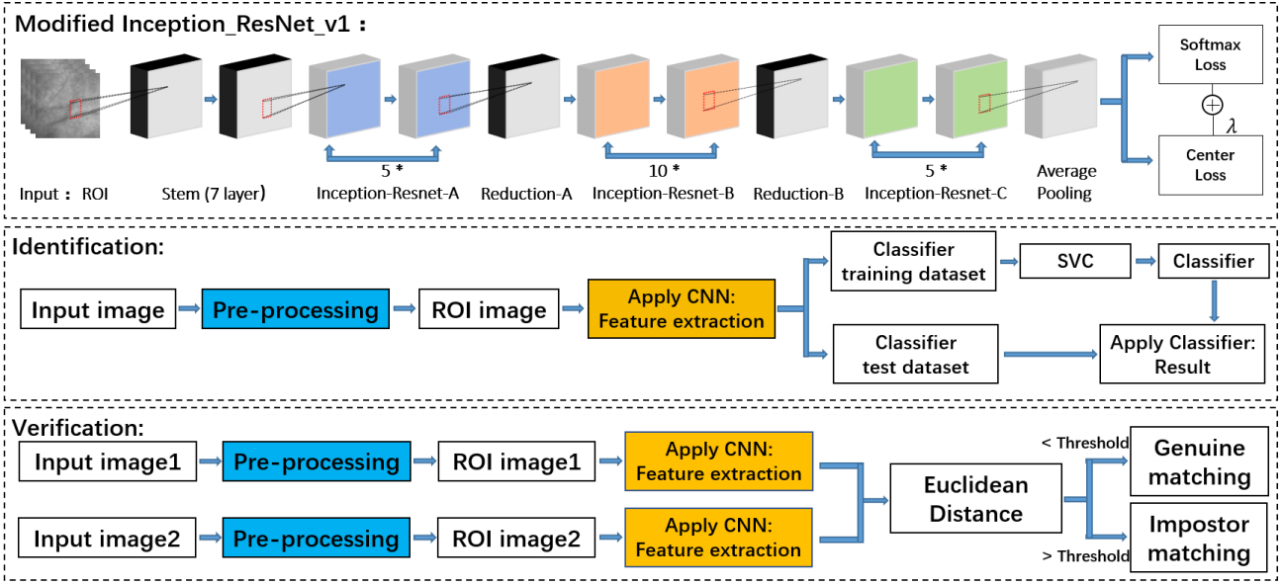
具体实现：
工作

Slide 17
具体实现：
工作

Slide 18
具体实现：
工作

Slide 19
具体实现：
工作

Slide 20
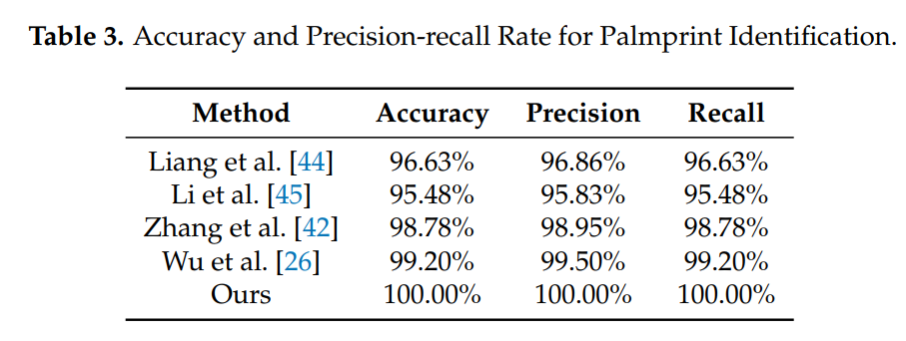
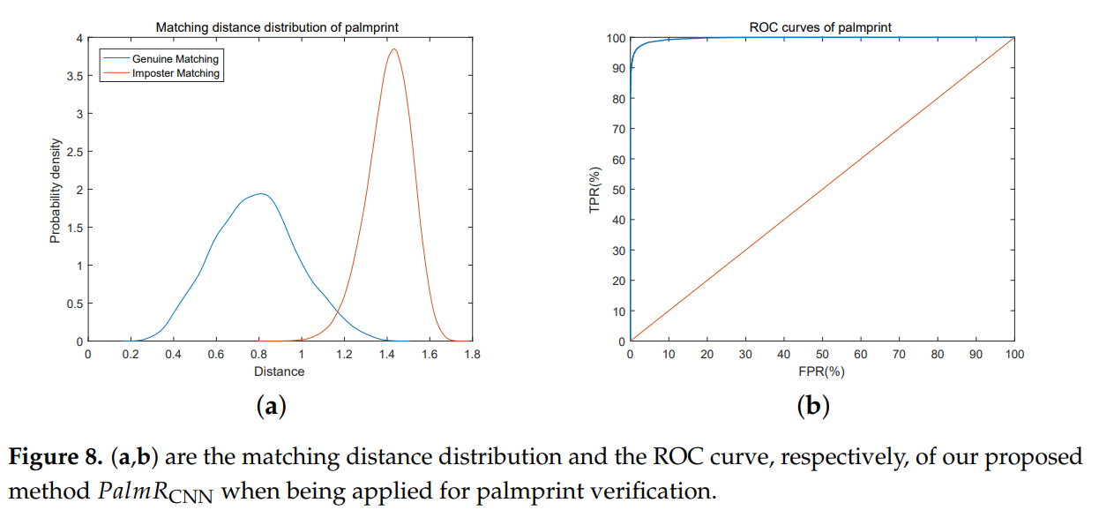
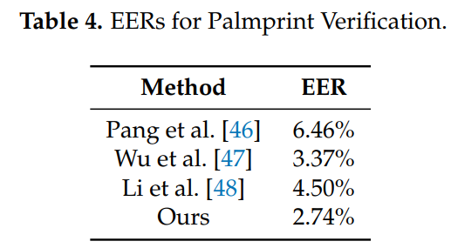
实验部分：
工作

Slide 21
其余：
关于网络：
测试过其他的网络，包括AlexNet、VGG、孪生网络，自己的显卡带不动ResNet
关于实验： Center loss对验证实验有优势，但是会降低识别的效果
掌纹和掌脉效果差不多。还没有将两者结合
贡献和创新： A）比较理想的数据集
B）将深度学习应用到掌纹方面
C）同时考虑识别和验证问题
撰写论文：
工作
Palmprint and Palmvein Recognition Based on DCNN and A New Large-Scale Contactless Palmvein Dataset Symmetry(SCI), Lin Zhang, Zaixi Cheng

Slide 22
近期相关工作
Part.3

Slide 23
目标追踪：
几大难点：
外观变形、光照变化、快速运动、运动模糊和背景干扰
相关滤波主要原理： 对于输入的第一帧，将给定的要追踪的区域提取出特征，然后进行训练，得到相关的滤波器
对于之后的每一帧，先裁剪下之前预测的区域，然后进行特征提取，这些特征经过cos窗函数（弱化边缘）之后，做FFT变换（将时域上的矩阵相乘，换成频率上的点乘，大大降低计算的复杂度），将结果做IFFT之后，最大响应点所在的区域即为要追踪的新位置，然后用新位置更新滤波器
经典的高速的相关滤波算法：
CSK、KCF/DCF、CN
近期

Slide 24

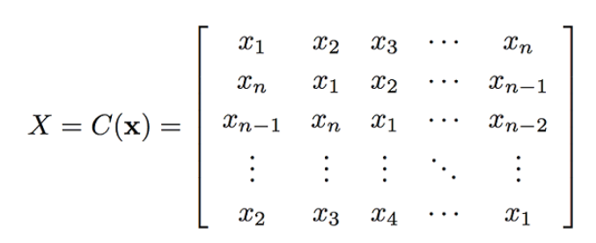
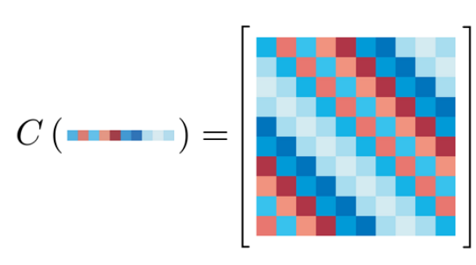







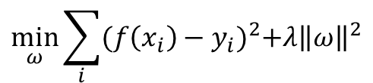
KCF算法理论基础：
岭回归模型：
近期
$$ω={(X^{T}X+λI)}^{−1}X^{T}y$$
$$\min_{ω}{\sum_{i}{{(f\left(x_{i}\right)−y_{i})}^{2}+λ{\left\|ω\right\|}^{2}}}$$
$$f\left(x_{i}\right)=ω^{T}x_{i}$$
循环矩阵：
，

Slide 25



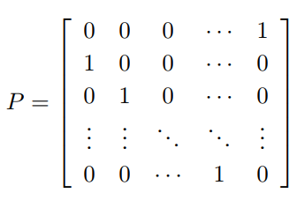
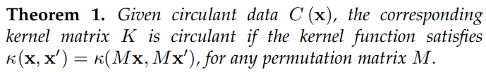






KCF算法理论基础：
非线性：
近期

Slide 26
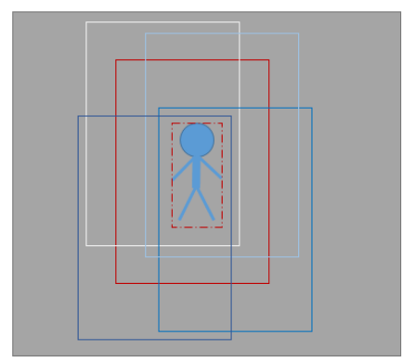
KCF算法实现过程：
以第一帧的box为中心，添加一个1~1.5倍数的padding，训练样本集是通过循环移位产生的，在实际代码中只需要原始的生成样本即可
近期
通过二维高斯分布计算生成样本的label，离中心点越近label越接近1，计算生成样本的fhog特征
计算：
对于下一帧：
，得到最大值即可定位当前帧相对应的目标位置
Staple算法：结合fhog特征和颜色特征一起进行追踪

Slide 27
感谢聆听

